Slide 1
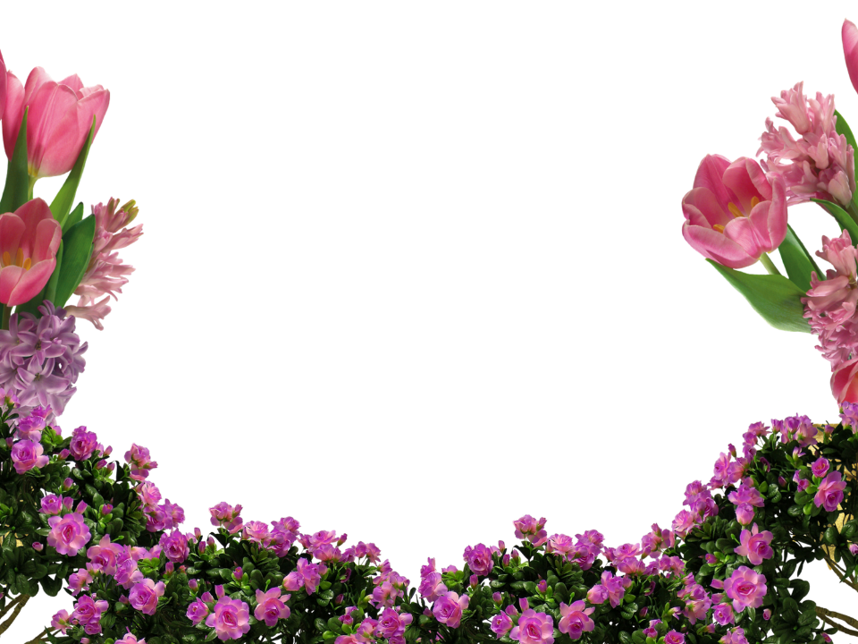
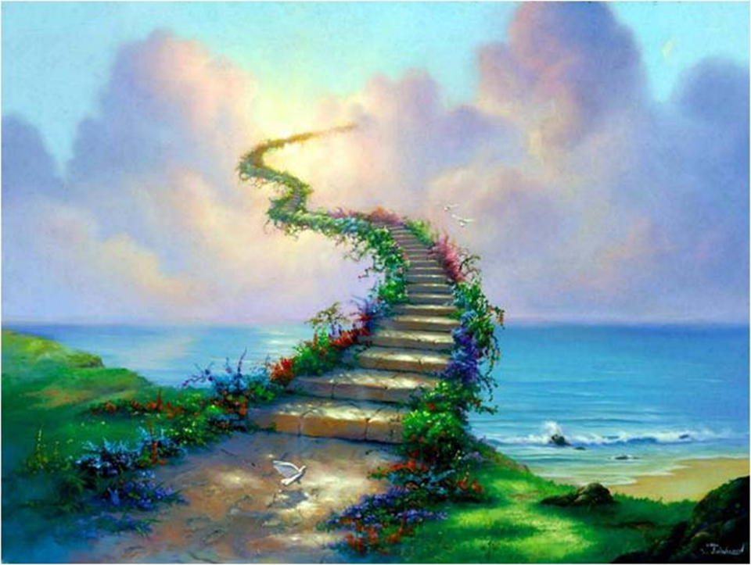



Automático

Slide 2

Noche de primavera. De vela en vela transita la llama.
Yosa Buson

Slide 3



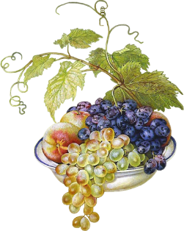
En el corazón de todos los inviernos vive una primavera palpitante y detrás de cada noche viene una aurora sonriente»
(Khalil Gibran)

Slide 4

La primavera muestra lo que Dios puede hacer con un mundo gris y sucio.
(Virgilio A. Kraft)

Slide 5

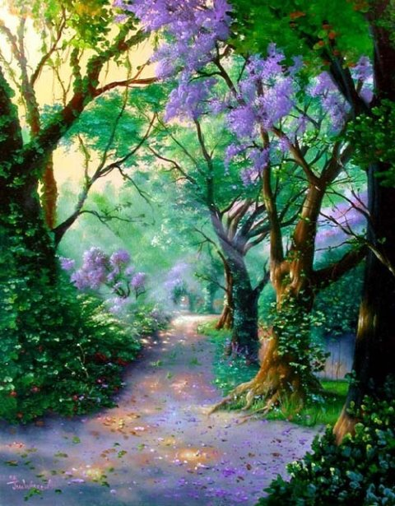
Se anuncian hermosas flores
huele a fresca hierba del campo,
son motivos especiales
por los que amo a la primavera tanto.
*Miguel Ángel Pérez Rojas

Slide 6

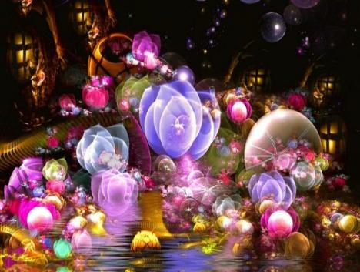
El día que El Señor creó la esperanza probablemente fue el mismo día que creó la primavera. (Bern Williams)

Slide 7

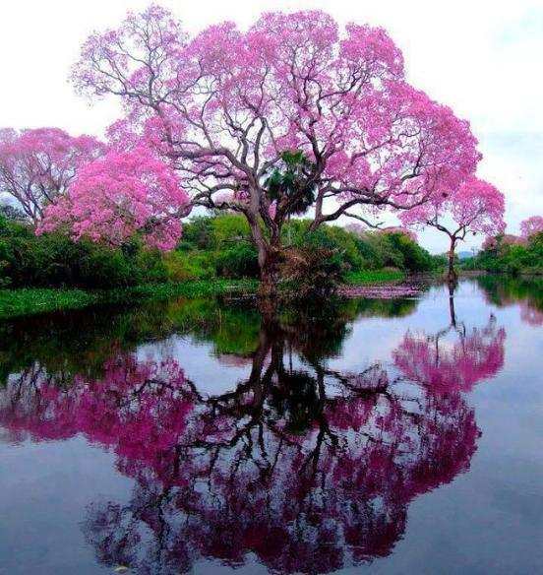
La primavera ha venido y nadie sabe como ha sido.
Ha despertado la rama, el almendro ha florecido.
(Antoño Machado)

Slide 8

Se va la primavera quejas de pájaros lágrimas en los ojos de los peces.
Matsuo Basho

Slide 9

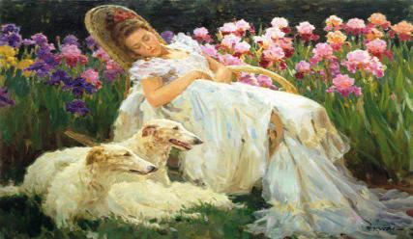
El invierno está en mi cabeza, pero la eterna primavera está en mi corazón.
(Víctor Hugo)

Slide 10

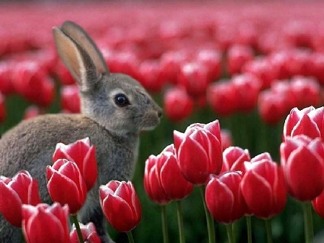
Mientras haya en el mundo primavera, ¡habrá poesía!»
Gustavo Adolfo Bécquer

Slide 11

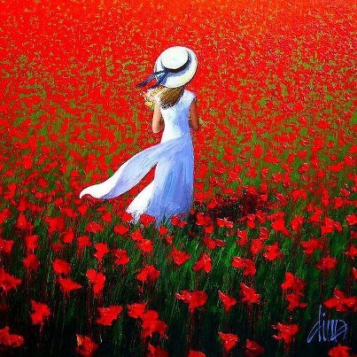
Flores en primavera, la luna en otoño, una brisa fresca en verano, nieve en invierno.
Si tu mente no está ocupada de cosas innecesarias, ésta es la mejor estación de tu vida.
Wu Men Kuan

Slide 12

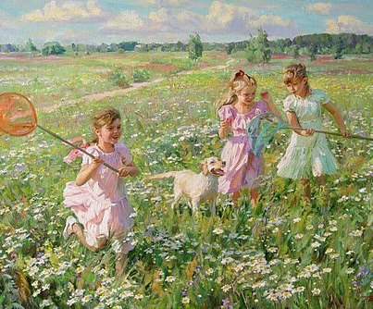
Llegó la primavera un camino pequeño donde incluso el sonido del viento no puede ser oído.
Masajo Suzuki

Slide 13


En una rosa caben todas las primaveras»
(Antonio Gala).

Slide 14

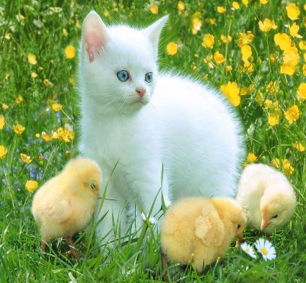
La primavera dulce que me enseñara a amarte,
la primavera misma que me ayudó a lograrte»
(Alfonsina Storni)

Slide 15

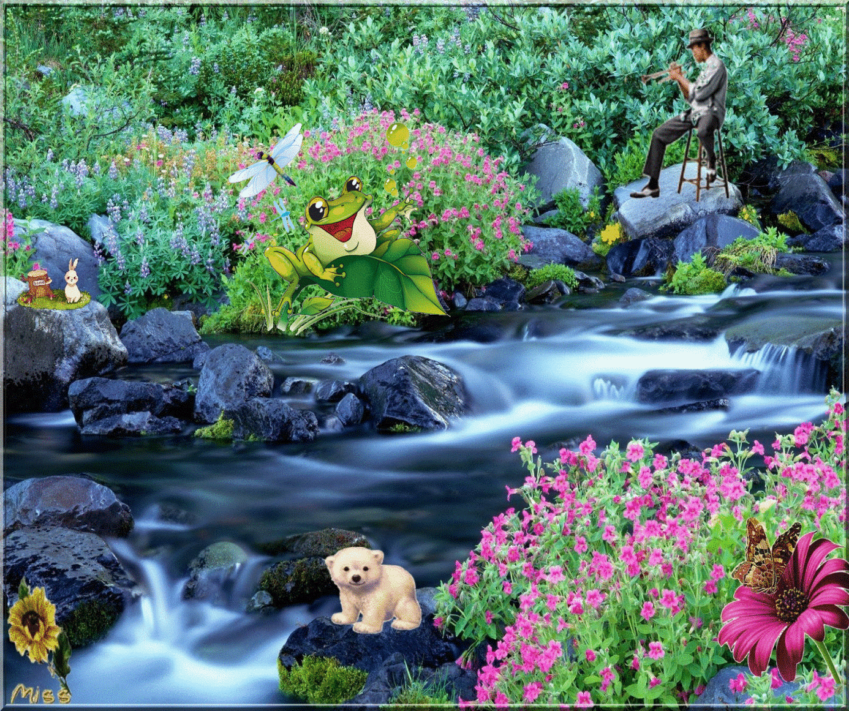
Bienvenida primavera,
Que dicen que la sangre altera.

Slide 16

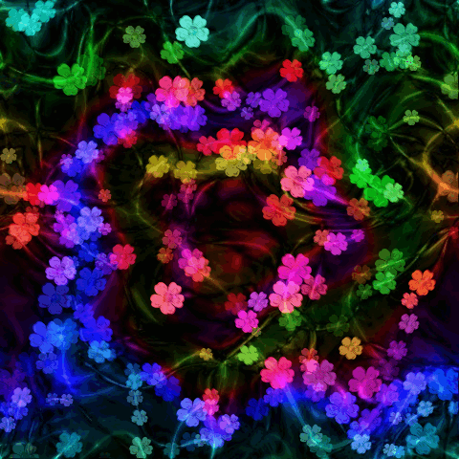
"Mucha flor en primavera, buen otoño nos espera"
Anónimo

Slide 17

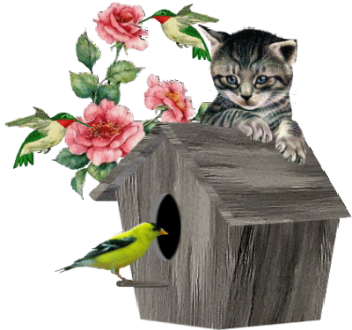
El gorjeo de un gorrión,
le canta a tu cabellera.
Un grillo canta una canción
cerca de la enredadera.

Slide 18

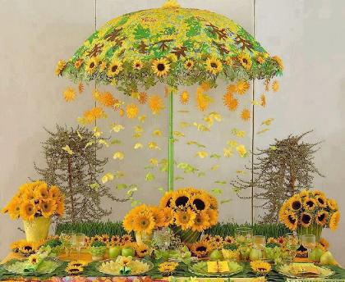
La primavera ha llegado,
nos sentimos enamorados.
El frío se ha acabado
somos afortunados.

Slide 19

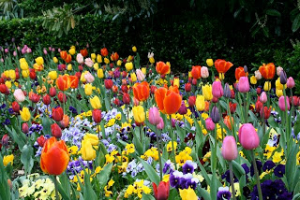

Haces resplandecer a la hierba
Y das color a campo inundándolo
De flores de hermosos y vivos colores.

Slide 20



Accede a la sección que desees desde aquí:
Propia Creación
De la Red
Dedicatorias | Fechas Especiales | Graciosos
Historia y Arte | Lugares | Musicales
Naturaleza y Ciencias | Política | Reflexión
Religiosos | Románticos | Salud
Dedicatorias | Fechas Especiales | Graciosos
Historia y Arte | Lugares | Musicales
Naturaleza y Ciencias | Política | Reflexión
Religiosos | Románticos | Salud
Si deseas recibir pps periódicamente en tu correo electrónico subscríbete aquí:

